Slide 1
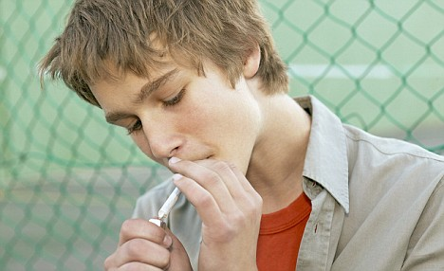
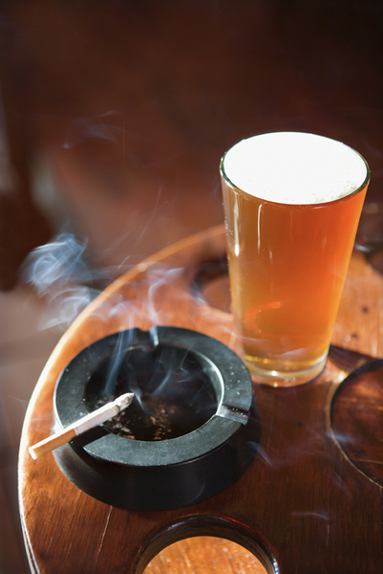
Курение- дань моде, привычка или болезнь?

Slide 2
Табак приносит вред телу, разрушает разум, отупляет целые нации
О. де Бальзак

Slide 3
ВЛИЯНИЕ КУРЕНИЯ НА ЗДОРОВЬЯ ЧЕЛОВЕКА

Slide 4
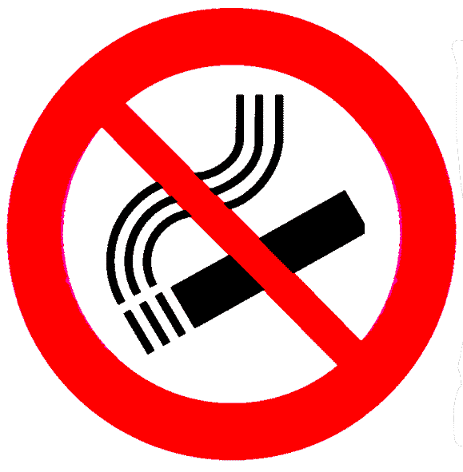
20 ноября- день отказа от курения!
31 мая – день без курения

Slide 5

Предистория
Из истории известно, что табак был завезен в Европу мореплавателем Христофором Колумбом. А первую плантацию табака в Европе, по иронии судьбы, вырастил врач Франциско Гернандес. В это время считали, что табак обладает лечебными свойствами. Французский посол в Португалии Жан Нико даже послал зерна табака в подарок королеве Франции Екатерине Медичи. Впоследствии фамилия Нико была использована в научном названии алкалоида табака никотина. Учитывая мнимые лечебные свойства табака, врачи рекомендовали курить даже людям, у которых было отвращение к нему. Поэтому в конце XVI и в начале XVII века табак получил очень широкое распространение. Вскоре, однако, в нем разочаровались, но это не помешало дальнейшему увлечению курением.

Slide 6
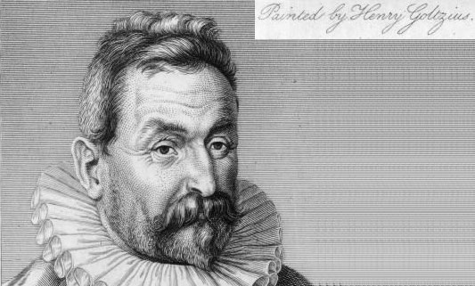
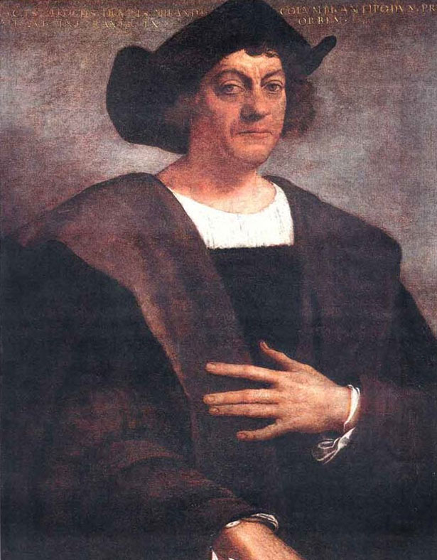
Жан Нико Христофор Колумб

Slide 7
Курение
В наше время каждый второй человек курит. Много написано про курение: «Курение убивает»,
« Курение способствует возникновению рака », «Курение убивает мозг» -можно привести тысячу примеров, но это никому не нужно. Люди, зная что курение вредит здоровью, все равно курят по две, по три пачки в день.
Ведь каждая скуренная сигарета уменьшает человеку жизнь на 15 минут. Теперь представьте, что человек в день скурил 10 сигарет т.е. у него жизнь уменьшилась на 7 дней. А это продолжается изо дня в день, из года в год.

Slide 8
Курильщики наносят себе большой материальный ущерб. Сколько денег ежегодно они пускают на ветер, в прямом смысле слова, которых хватило бы на приобретение полезных вещей! И еще: дурной запах изо рта, желтые зубы, грубый голос—все эти неизбежные последствия вреда курения не делают человека привлекательным.

Slide 9
!
Многочисленные медицинские исследования показали, что основной вред курения выражен в том, что табакокурение приводит к нарушению ритма сердечных сокращений, тормозит, затем парализует деятельность клеток центральной нервной системы. Наиболее значительный вред курения выражается в том, что способствует развитию таких опасных для жизни заболеваний: как инфаркт миокарда и рак легких.

Slide 10
А вы знали что…?
Кроме дегтя и никотина под влиянием высокой температуры из табака выделяется около 30 вредных веществ: сероводород, аммиак, азот, окись углерода и различные эфирные масла, среди которых особенно опасен бензидин — стопроцентный канцероген. В табачном дыме содержится значительное количество полония-200, который излучает альфа-частицы. При выкуривании одной пачки сигарет человек получает дозу облучения, равную 36 рад, что в 7 раз превышает дозу, установленную соглашением по защите от радиации. Табачный дым вредно действует на сердце, на сосуды и.т.д.

Slide 11
Курильщики подвергают опасности не только себя, но и окружающих людей. В медицине появился даже термин «пассивное курение». Это можно пояснить следующим: средняя концентрация никотина в организме некурящих людей после полуторачасового пребывания в накуренном и непроветренном помещении увеличивается в 8 раз.

Slide 12
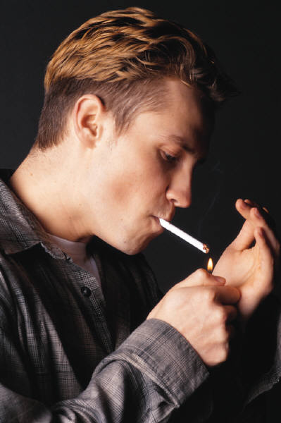
Вред курения для подростков
Курение подростков вызывает тревогу по нескольким причинам.
Во–первых, те кто начал ежедневно курить в подростковом возрасте, обычно курят всю жизнь.
Во-вторых, курение повышает риск развития хронических заболеваний (заболевание сердца, рак, эмфизема легких).
В–третьих, хотя хронические заболевания, связанные с курением, обычно появляются только в зрелом возрасте, подростки – курильщики чаще страдают от кашля, дисфункции дыхательных путей, образования мокроты, одышки и других респираторных симптомов.

Slide 13
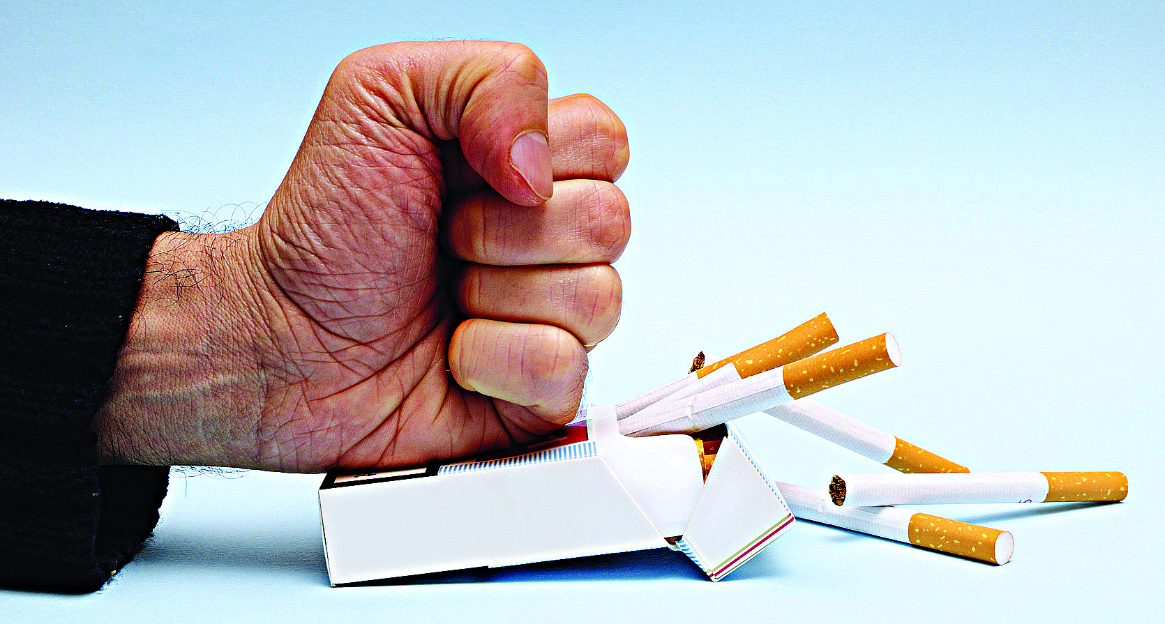
Многих пользователей интернета волнует вопрос: «Как бросить курить быстро?» и задают этот вопрос огромное количество пользователей (8000 в месяц). Согласитесь, огромное число людей пытаются найти для себя ответы на вопрос: «Как бросить курить?».
Никотиновая зависимость – именно она не дает бросить курить.
Бросить курить - это очень тяжелый процесс, но люди выдерживают его и становятся независимыми, здоровыми людьми.

Slide 14
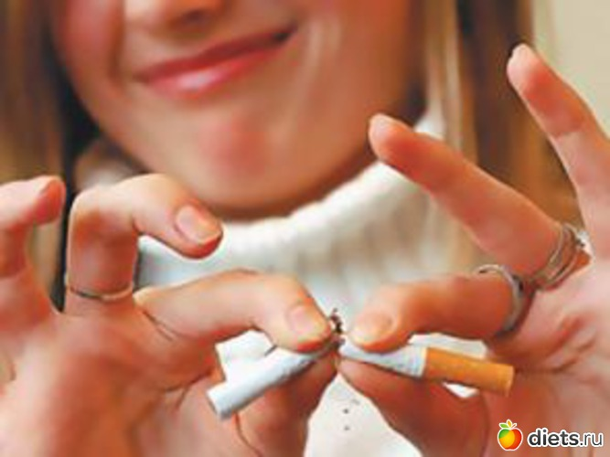
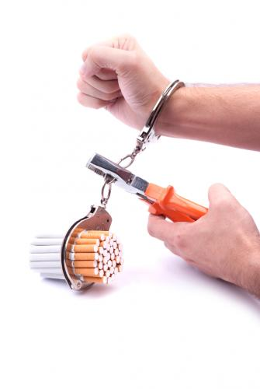
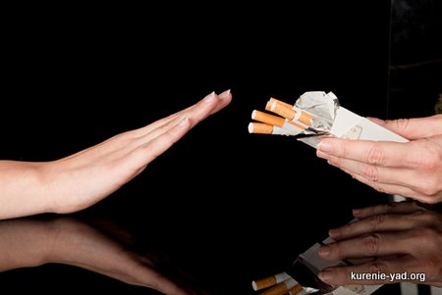
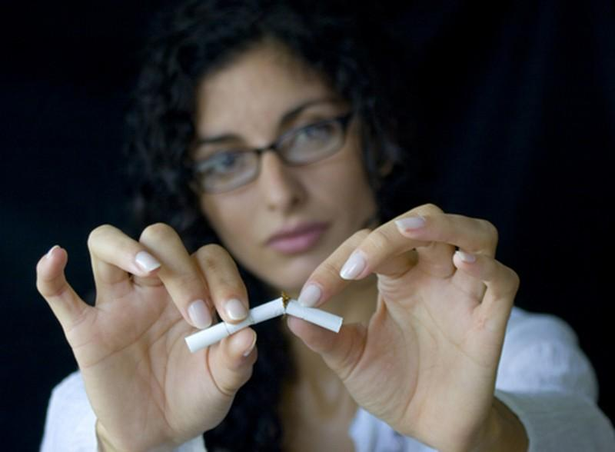
Не попади и ты в этот
«капкан курения»!

